Slide 1
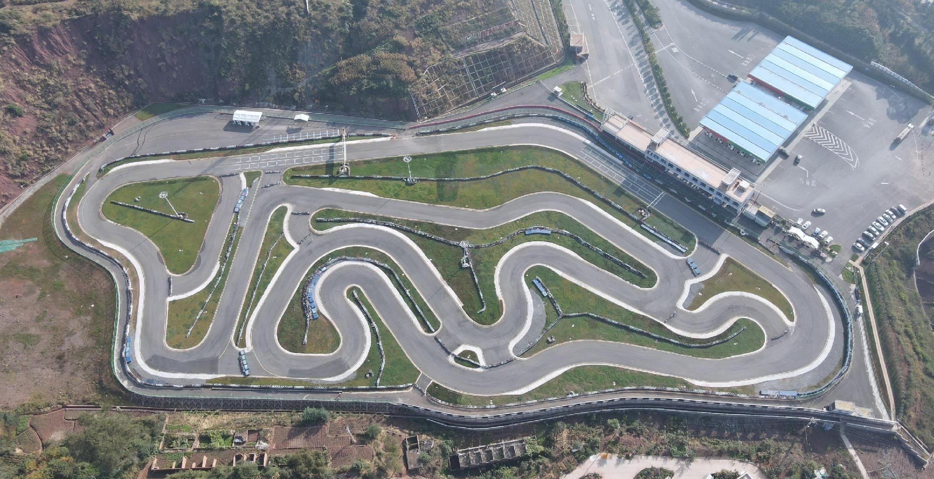
昆明雄风 赛车场地
昆明雄风赛车场地总投资达3000万元人民币，占地面积70余亩，是按国际A级卡丁车场地标准建设施工的，单圈长1.3公里，设有左、右不一、大小不同的20余个转弯。赛道呈曲折蜿蜒环状，可全面且充分地发挥车手对赛车的驾控技能并展示其技艺。

Slide 2
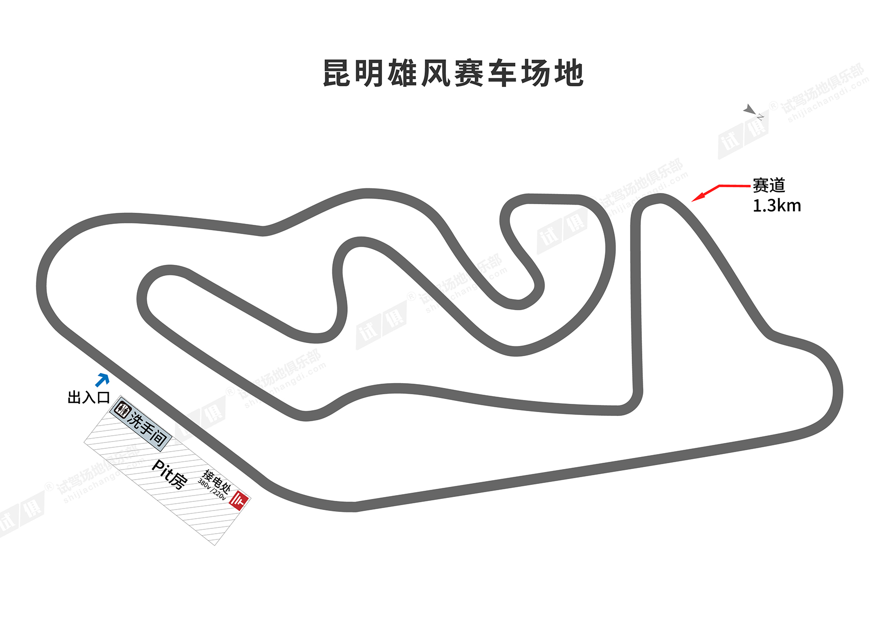
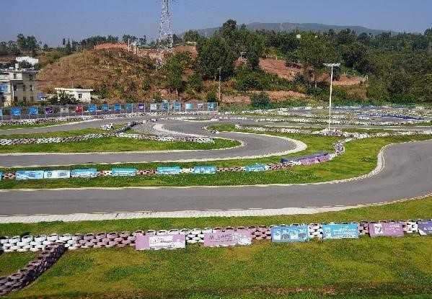
场地费用：3.5万/天
场地面积：赛道单圈长：1300m，场地占地面积：70亩
供电供水：380v/150kw 方便接水
配套设施：停车位

Slide 3
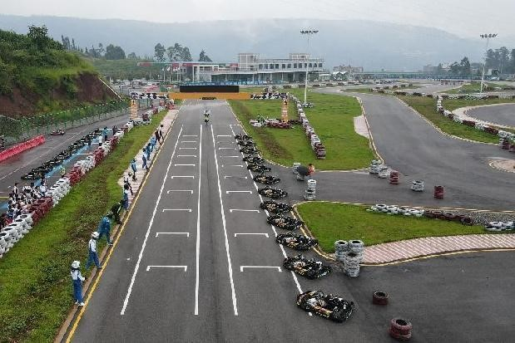
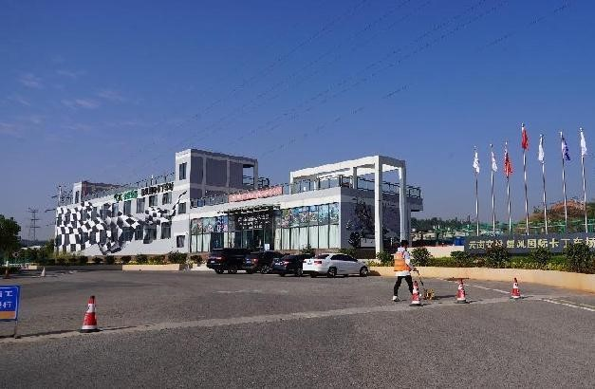
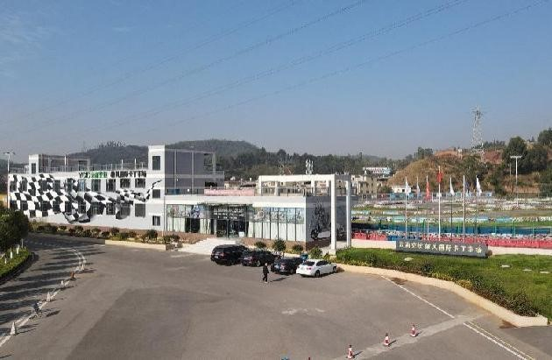
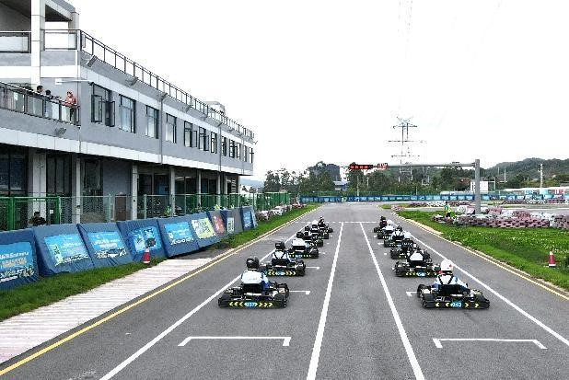
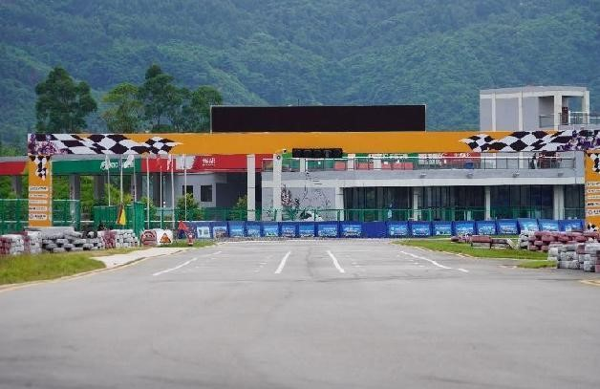

场地实景图
场地实景图
场地实景图
场地实景图
场地实景图
场地实景图

